Slide 1

Лекция 10. Психологическое измерение. Корреляционный анализ
Мынбаева А.К.

Slide 2
Что такое меры центральной тенденции?
Какие шкалы существуют?
Что такое меры изменчивости?
Какие виды переменных Вы знаете?
Что такое отклонение от среднего – как оно записывается?
Что такое распределение признака?
Что такое отклонение от среднего – как оно записывается?
Кто открыл нормальное распределение?
В чем заключается правило 3σ ?

Slide 3
Литература
Новикова Н.В., Новиков А.И. Математические методы в психологии. – М., 2015 (Exel и SPSS)
Гребенникова, И. В. Методы математической обработки экспериментальных данных: учеб-но-методическое пособие / И. В. Гребенникова. — Екатеринбург : Изд-во Урал. ун-та, 2015. — 124 с.
Наследов А.Д. Математические методы психологического исследования. Анализ и интерпретация данных. – СПб: Речь, 2006. – 396 с.
Болтаева Ә.М. Психологиялық ғылыми зерттеулерді ұйымдастыру: оқу құралы. – Алматы, 2015. – 122 б.
Титкова Л.С. Математические методы в психологии. - Владивосток, 2002. – 85с.
Сидоренко, Е. В. Методы математической обработки в психологии [Текст] : монография / Е. В. Сидоренко. - Санкт-Петербург : Социально-психологический центр, 1996. - 349,[3] с.
George D., Mallery P. IBM SPSS Statistics 23 Step by Step: A Simple Guide and Reference. – Routledge, 2016.
https://ru.coursera.org/lecture/matematicheskiye-metody-v-psikhologii/vidieo-3-1-normal-noie-raspriedielieniie-pbNpV
Z-преобразование
https://statanaliz.info/statistica/teoriya-veroyatnostej/normalnoe-raspredelenie-v-excel/
Доска Гальтона https://www.youtube.com/watch?v=EDkDv7CzHP0&ab_channel=EduSpb

Slide 4
Вопросы
Корреляционная связь и корреляционная зависимость
История вопроса. Коэффициенты корреляции
Форма, направленность и степень корреляции
Коэффициент корреляции Пирсона
Коэффициент корреляции Спирмана

Slide 5
"корреляции" – переводится как взаимная связь
Корреляционная связь – это согласованные изменения двух признаков или большего количества признаков (множественная корреляционная связь).
Корреляционная зависимость – это изменения, которые вносят значения одного признака в вероятность появления разных значений другого признака.

Slide 6
Связи между случайными явлениями называют вероятностными или стохастическими связями.
В корреляционных связях каждому значению одного признака может соответствовать определенное распределение значений другого признака, но не определенное его значение.

Slide 7
Независимые переменные – воздействия, которые можно качественно определить или даже измерить
Зависимые переменные – признаки, которые измеряются и могут измеряться под влиянием независимых переменных

Slide 8
Корреляционный анализ
Оба термина – корреляционная связь и корреляционная зависимость – часто используются как синонимы.
Между тем, согласованные изменения признаков и отражающая это корреляционная связь между ними может свидетельствовать не о зависимости этих признаков между собой, а зависимости обоих этих признаков от какого-то третьего признака или сочетания признаков, не рассматриваемых в исследовании.

Slide 9
Корреляционны анализ
Корреляционные связи не могут рассматриваться как свидетельство причинно-следственной связи, они свидетельствуют лишь о том, что изменениям одного признака, как правило, сопутствуют определенные изменения другого, но находится ли причина изменений в одном из признаков или она оказывается за пределами исследуемой пары признаков, нам неизвестно.

Slide 10
Коэффициент корреляции
Коэффициент корреляции - это двумерная описательная статистика, количественная мера взаимосвязи (совместной изменчивости) двух переменных
Термин ввел Френсис Гальтон
Его ученик – Карл Пирсон разработал популярные коэффициенты корреляции

Slide 11
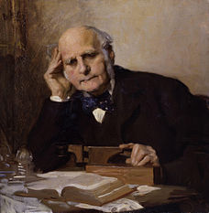
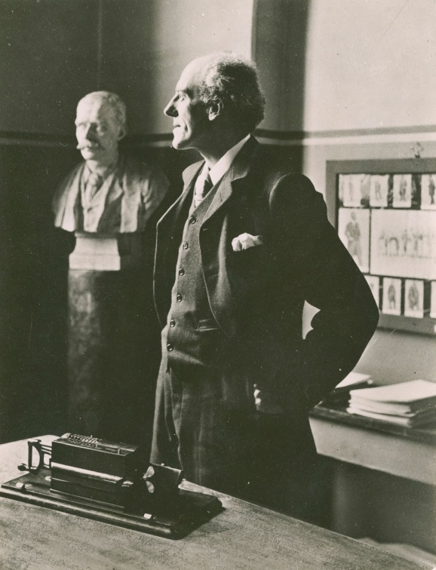
История
Френсис Гальтон
(1822-1911)
Географ, психолог, статистик
Исследования человеческого интеллекта
Основы психологии тестирования
https://www.youtube.com/watch?v=1E92wMv25uc
Карл Пирсон (1857-1936)
Математик, статистик
Коэфф.корреляции Пирсона
Критерий согласия Пирсона
Распределение с помощью гистограммы, стандартное отклонение, коэфф.ассиметрии…
https://www.peoples.ru/science/mathematics/karl_pearson/

Slide 12
Анализ связей между признаками – главный вид задач, встречающийся практически в любом эмпирическом исследовании.
При изучении корреляций стараются установить, существует ли какая-то связь:
  между двумя показателями в одной выборке (например, между ростом и весом детей или между уровнем IQ и школьной успеваемостью)
  либо между двумя различными выборками (например, при сравнении пар близнецов),
  и если эта связь существует, то сопровождается ли увеличение одного показателя возрастанием (положительная корреляция) или уменьшением (отрицательная корреляция) другого.
Иными словами, корреляционный анализ помогает установить, можно ли предсказывать возможные значения одного показателя, зная величину другого.

Slide 13
Корреляционные связи различаются по форме, направлению и степени (силе).
По направлению
По форме
положительной ("прямой")
отрицательной ("обратной").
При положительной прямолинейной корреляции более высоким
значениям одного признака соответствуют более высокие значения другого, а более низким
значениям одного признака – низкие значения другого
прямолинейная
криволинейная
Нели-нейные

Slide 14
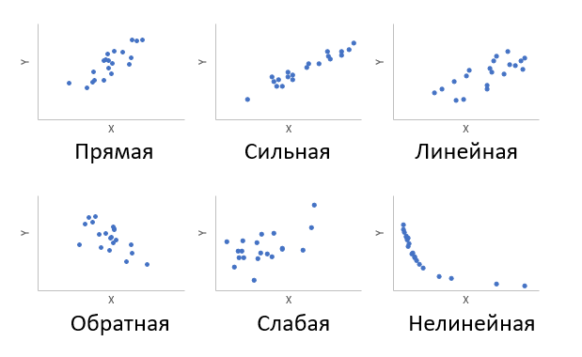
Форма, направление и степень (сила) корреляционной связи

Slide 15
Степень корреляции (сила/теснота)
r в пределах от -1 до + 1
Полная отрицательная зависимость
Полная положительная зависимость
0 – отсутствие корреляции
Чем ближе к 1, тем теснее группируются данные

Slide 16
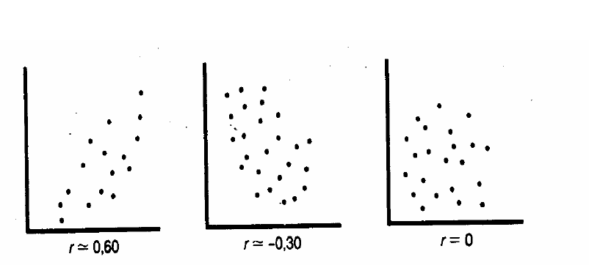
Степень корреляции (сила/теснота)

Slide 17
Общая классификация корреляционных связей:
1) сильная, или тесная при коэффициенте корреляции r>0,70;
2) средняя при 0,50<r≤0,69;
3) умеренная при 0,30<r ≤ 0,49;
4) слабая при 0,20<r ≤ 0,29;
5) очень слабая при r ≤ 0,19.

Slide 18
Коэффициенты корреляции
Коэффициент корреляции
r-Пирсона
Две метрические переменные,
Измеренные на одной и той же выборке
Коэффициент корреляции
r-Спирмана
Две в порядковой шкале, или одна в метрической, одна в порядковой
Требует ранжирования рядов

Slide 19

Коэффициент корреляции r-Пирсона
‾х,‾y – средние значения признаков Х и Y
‾xy – среднее значение произведения X и Y
σ_{x} , σ_{y} - стандартное отклонение значений признаков X,Y
‾х = ∑x_{i} / n ‾y = ∑y_{i} / n ‾xy =∑x_{i} y_{i} / n

Slide 20
Для расчета коэффициента корреляции Пирсона необходимо выполнение условий
Сравниваемые переменные должны быть получены в интервальной шкале;
Характер распределения коррелируемых величин должен быть близок к нормальному;
Число варьируемых признаков в сравниваемых переменных должно быть одинаковым

Slide 21
Шаги
r – коэффициент корреляции Пирсона представляет собой меру линейной зависимости двух переменных
r² (коэффициент детерминации) – это доля вариации, общий для двух переменных (иными словами, степень зависимости двух переменных).
Для оценки зависимости важно знать значение корреляции и ее значимость.
Для установления значимости определяют критическое значение критерия по таблице r_{кр} для заданного объема выборки n

Slide 22
Сравнение r и r_{кр}
Если | r| < r_{кр ,} то r - незначим, т.е. нет линейной связи
Если | r| > r_{кр ,} то r - значим, т.е. имеется линейная связь

Slide 23
Пример. Измерены на одной выборке абстрактное X и вербальное Y мышление
Номер испытуемого | 1 | 2 | 3 | 4 | 5 | 6 | 7 | 8 | 9 | 10
Х | 11 | 19 | 20 | 13 | 12 | 17 | 14 | 18 | 16 | 15
Y | 23 | 27 | 32 | 21 | 20 | 26 | 27 | 24 | 25 | 27
Номер испытуемого | X | Y | XY | X² | Y²

Slide 24
Номер испытуемого | X | Y | XY | X² | Y²
1
2
3
4
5
6
7
8
9
10
Итого
Среднее | ‾х | ‾y | ‾х y
σ_{x}² σ_{y}² σ_{x} , σ_{y} r

Slide 25
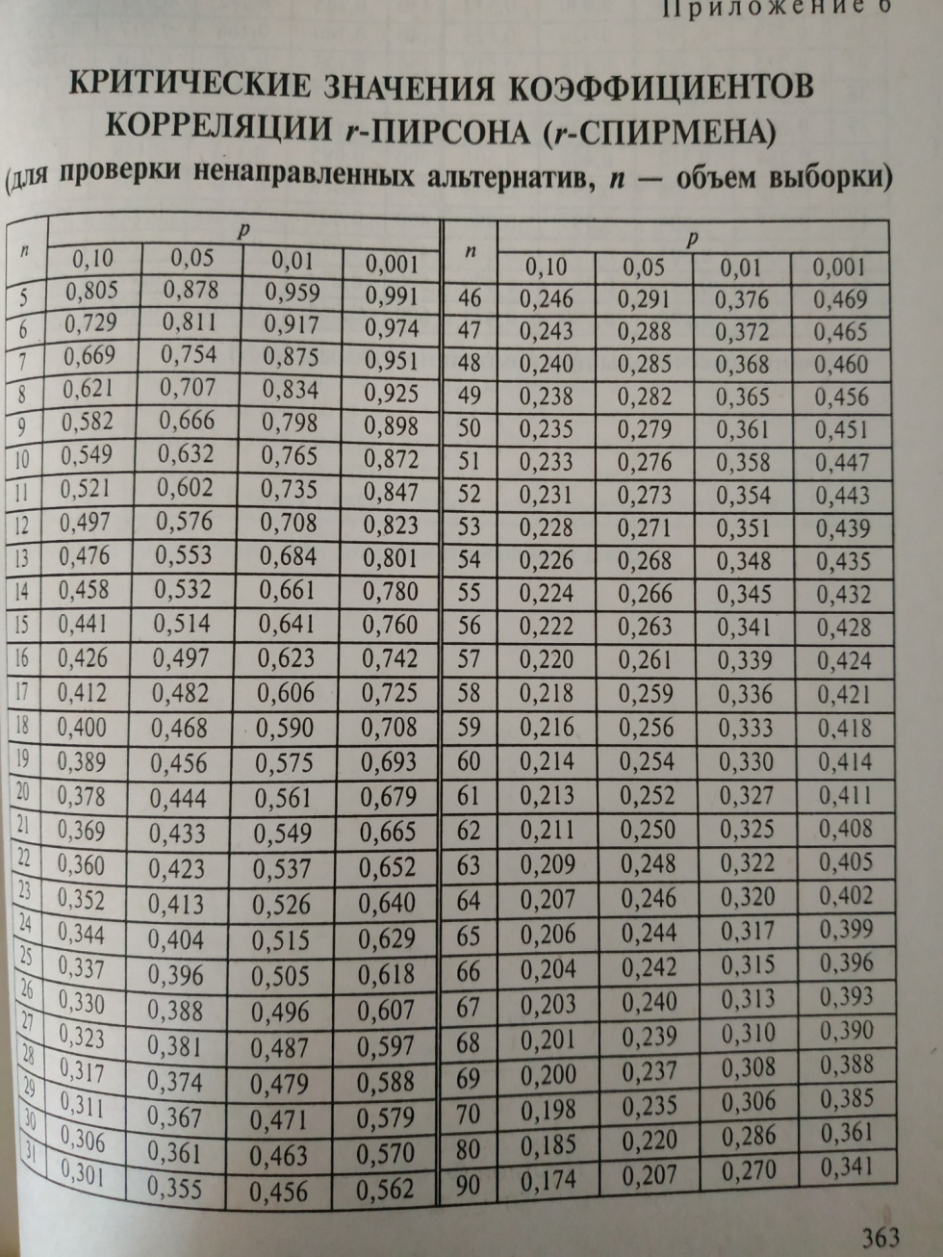
α=0.05 n=10 r_{кр}

Slide 26
https://statanaliz.info/statistica/korrelyaciya-i-regressiya/linejnyj-koefficient-korrelyacii-pirsona/
https://statpsy.ru/pearson/linear-pirson/

Slide 27
Задание
Рассчитать коэффициент корреляции
Респондент | Вербальный интеллект | Успеваемость
1 | 35 | 4,32
2 | 39 | 4,65
3 | 29 | 3,78
4 | 36 | 4,18
5 | 31 | 3,95
6 | 30 | 3,64
7 | 34 | 4,36
8 | 39 | 4,67
9 | 32 | 4,87
10 | 35 | 4,37
11 | 37 | 4,89
12 | 31 | 4,19
13 | 24 | 3,51
14 | 36 | 4,32
15 | 38 | 4,67
16 | 30 | 3,86
У школьников был измерен коэффициент развития вербального интеллекта. В конце года посчитали общий балл по успеваемости.
Есть ли зависимость между развитием вербального
интеллекта и успеваемостью? Результаты тестирования занесены в таблицу.

Slide 29
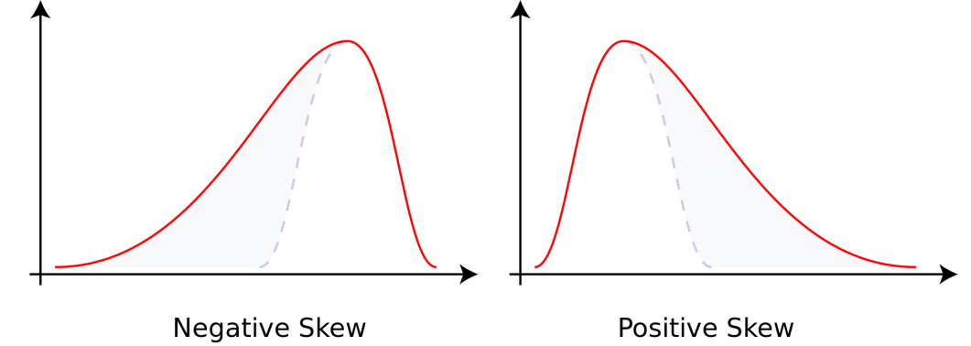
Характеристики формы распредления
Асимметрия
Для симметрического распределения As= 0
К.Пирсон ввел другой показатель асимметрии:
As=(М-Мо)/σ
Стандартное отклонение показателя асимметрии по
σ(As) ≈ , n – число наблюдений
Если |As|<3σ(As), то распределение симметрическое
⎦ |As|>3σ(As), то распределение асимметрическое
As<0 As>0
Правостороннее расп Левостороннее

Slide 30
Мера отклонения формы строения вершины симметрической кривой от нормальной = показатель эксцесса Ex
Для нормального распределения
μ₄ = 3σ⁴ μ₄ = (Σ(х_{i} - М)⁴ ) / n
- величина центрального момента четвертого порядка
Если вершину нормального распределения считать стандартной формой, то другие распределения, отличающиеся от нормального, можно разделить на островершинные и плосковершинные (Ех>0, Ex<0)
Показатель эксцесса Ех Е= (μ₄ /σ⁴) -3
-∞ < As < +∞
Для нормального распределения Ex=0

Slide 31
Задача
При определении степени выраженности некоторого психического свойства в контрольной группе были получены следующие результаты.
Контрольная – 27, 16, 15, 13, 23, 23, 14, 15, 22, 21, 16, 16, 18, 17, 10, 12, 17
Построить кривую распределения признака, рассчитать меры центральной тенденции, изменчивости, отклонения от симметрического, отклонения формы строения вершины симметрической кривой от нормальной

